Slide 1
Животные африки
Воспитателя МБДОУ «Солнышко»
Морозовой И.Н.

Slide 2
Он огромней всех на суше. У него большие уши. Он чудесным шлангом–носом Может с пальм срывать кокосы. Издаёт он трубный глас. С ним встречались вы не раз В цирке или зоопарке. А живёт он в странах жарких И на острове Цейлон. Угадали? Это…

Slide 3
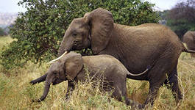
СЛОН
Слон – самое большое
животное Африки. У слона
огромные уши и длинные
клыки – бивни. Но главное -
хобот. Хоботом слон дышит
им же рвёт и кладёт в рот
любимую пищу. А захочет пить,
наберёт в хобот ведра два
воды и направляет струю
прямо в рот.

Slide 4
Есть копытный великан. Шея как подъемный кран, С рожками, пятнистый, Но не очень быстрый.

Slide 5
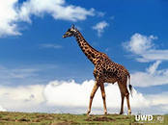
жираф
Жираф- самый высокий зверь в
мире, они достигают шести метров
в высоту. Живут жирафы только
в Африке , в саваннах. Питаются
листьями акаций, мимоз и других
деревьев. Вот зачем нужна
длинная шея! Длинная шея не
мешает бегать очень быстро-
взрослый жираф развивает
скорость до пятидесяти
километров в час!

Slide 6
Он совсем не кровожадный, Потому что травоядный, Только смотрит строго. На носу два рога, На ногах копыта - От врагов защита. Лишь слона не свалит с ног Африканский ...

Slide 7
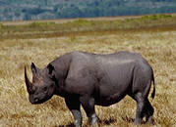
НОСОРОГ
Носорог недаром получил своё имя: у него действительно на носу рог, а чаще два: передний большой, а задний маленький. Рог- грозное оружие носорога, и даже слон уступает ему дорогу.

Slide 8
В Африке живёт. Траву жуёт. Носит матроску В чёрно - белую полоску.

Slide 9
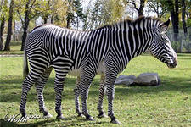
зебра
При взгляде на зебру обязательно скажешь: какая хорошенькая полосатая лошадка! Действительно, она очень похожа на лошадь, только хвост не пушистый, а с кисточкой на конце, да грива короткая, торчком, точно подстриженная. Пёстрый наряд помогает зебрам прятаться в высокой траве от львов и гиен.

Slide 10
Пышной гривою трясёт, Гордо голову несёт, Он прекрасен и опасен, Царь зверей, он очень властен. Кто же этот царь зверей? Угадай-ка поскорей.

Slide 11
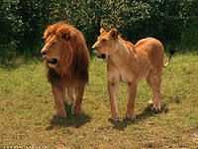
лев
Среди хищных животных Африки лев бесспорно занимает первое место! Лев – это огромная и сильная кошка вое место. Чем старше лев, тем темнее у него грива. Львы живут группами- прайдами.

Slide 12
Прибыла из жарких стран, Там жила среди лиан И, за хвост на них повиснув, Уплетала я банан.

Slide 13
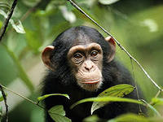
шимпанзе
Шимпанзе - род крупных человекообразных обезьян. Распространены в Экваториальной Африке. Шимпанзе ведут полуназемный образ жизни, обитают в тропических дождевых и горных лесах. Питаются плодами, листьями, побегами, различными насекомыми, птичьими яйцами, птенцами, иногда мелкими млекопитающими. Продолжительность жизни 50—60 лет.

Slide 14
По реке плывёт бревно. Ох, и злющее оно! Тем, кто в речку угодил, Нос откусит …

Slide 15
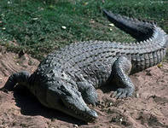
Крокодил
Крокодил - дальний родственник наших ящериц и даже похож на них. Но он совсем другой! Это громадное, до 6 метров в длину животное с могучим хвостом и мощными челюстями, вооружённое острыми зубами. Тело покрыто плотными роговыми щитками, которые и пуля не берёт. Живут крокодилы в реках и озёрах Африки, прекрасно плавают и ныряют

Slide 16
Эта птица – великан Что живёт среди саванн По равнине может мчаться Быстро так, что не угнаться

Slide 17
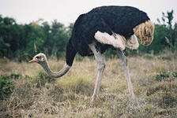
страус
Страус - самая большая птица мира, рост его почти 3 метра. Летать он не может, но в беге не уступит лошади. У них очень сильные ноги. Страус развивает скорость до 50 километров в час. У страуса зоркие глаза. Они помогают ему вовремя заметить опасность и убежать.

Slide 18
Он мешок под клювом носит, Рыбу схватит - туда бросит. Эта птица великан, А зовётся …

Slide 19
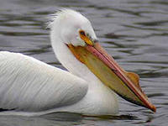
пеликан
Громоздкое туловище и огромный клюв не мешают пеликанам хорошо летать. А перепонки на лапах помогают им быстро плавать. Некоторые виды пеликанов к тому же хорошие ныряльщики. Питаются они рыбой и ловят её сообща. Несколько пеликанов встают полукругом и сильно хлопают крыльями по воде. Так они подгоняют испуганную рыбу ближе к берегу, на мелководье, где её легче поймать. Кожаный мешок под клювом заменяет им сачок.

Slide 20
http://fevt.ru/load/zhivotnye_afriki_powerpoint/89-1-0-786
http://www.numama.ru/zagadki-dlja-malenkih-detei/zagadki-o-zhivoi-prirode/zagadki-pro-lva.html

